Slide 1


Trường Đại học Công Nghiệp Hà Nội
BÁO CÁO THỰC NGHIỆM HỌC PHẦN LẬP TRÌNH JAVA
HỆ THỐNG CHĂM SÓC XE VÀ ĐĂNG KÝ BẰNG LÁI
GVHD : ThS. Nguyễn Thái Cường
Lớp : 20232IT6019007
Nhóm : 01

Slide 2

Thành viên trong nhóm
Cao Đình Nhật
Nguyễn Trung Quân
Trịnh Đức Thắng
Nguyễn Đình Tăng
Nguyễn Thành Thuận
02 / 21

Slide 3
Nội dung
1. NỘI DUNG ĐỀ TÀI
2. QUÁ TRÌNH THỰC HIỆN ĐỀ TÀI
3. CHƯƠNG TRÌNH DEMO
05 / 21

Slide 4

01
NỘI DUNG ĐỀ TÀI
06 / 21

Slide 5
1. NỘI DUNG ĐỀ TÀI
Hệ thống chăm sóc xe và đào tạo bằng lái được xây dựng nhằm đơn giản hóa việc quản lý thông tin về xe và đăng ký thi bằng lái
Chức năng chính bao gồm thêm, sửa, và xóa thông tin về danh sách xe đang chăm sóc, bảo hiểm, đăng ký thi, và hóa đơn
Mục tiêu là tạo ra một công cụ dễ sử dụng, giúp tối ưu hóa quá trình quản lý và giảm thiểu thời gian công việc

Slide 6
1. NỘI DUNG ĐỀ TÀI
Java Core
Kiến Thức & Kĩ Năng
Lập trình giao diện
Java Swing
Xử lý sự kiện
Triển khai logic
09 / 21

Slide 7
02
Quá trình thực hiện
08/ 21

Slide 8
NHIỆM VỤ THÀNH VIÊN
Cao Đình Nhật
Thực hiện chức năng quản lý đăng ký bằng lái xe
Nguyễn Trung Quân
Thực hiện chức năng quản lý bảo hiểm
Trịnh Đức Thắng
Thực hiện chức năng quản lý hoá đơn

Slide 9
NHIỆM VỤ THÀNH VIÊN
Nguyễn Đình Tăng
Thực hiện chức năng quản lý đăng ký bằng lái
Nguyễn Thành Thuận
Thực hiện chức năng đăng nhập, giao diện trang chủ
Quản lý nhóm

Slide 10
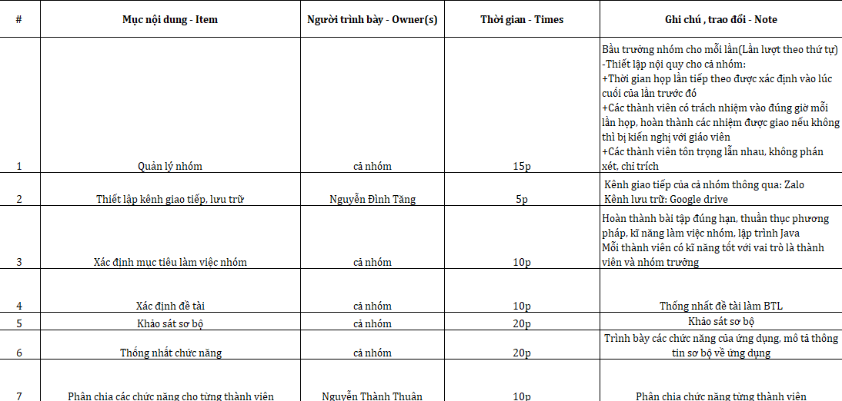
Quá Trình Thực Hiện
Tuần 1
18/03/2024 – 24/3/2024

Slide 11
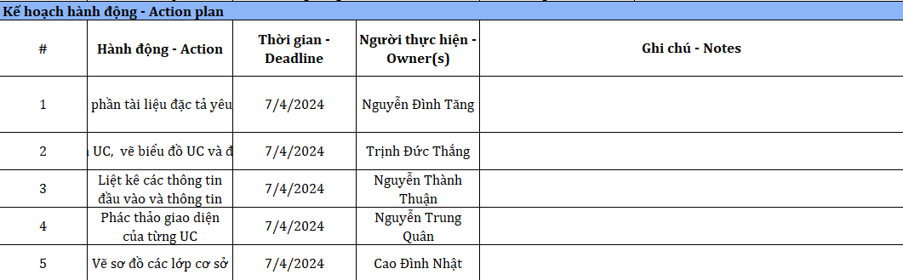
Quá Trình Thực Hiện
Tuần 2
1/03/2024 – 7/4/2024

Slide 12
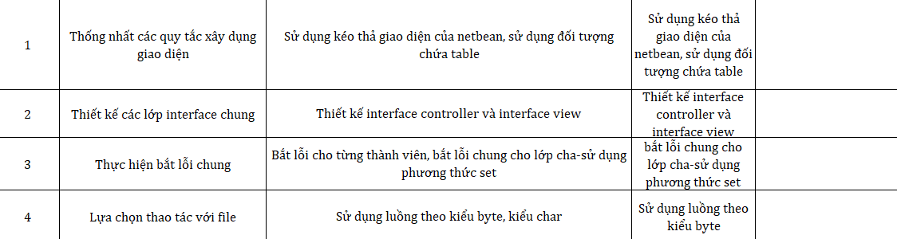
Quá Trình Thực Hiện
Tuần 3
15/04/2024 – 21/04/2024

Slide 13
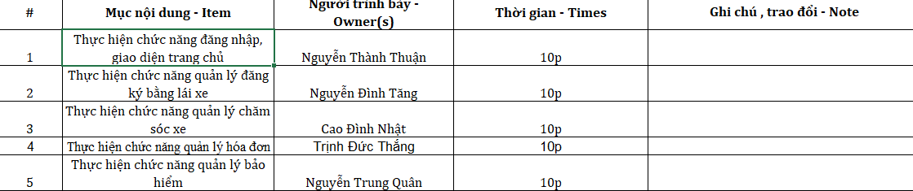
Quá Trình Thực Hiện
Tuần 3
15/04/2024 – 21/04/2024

Slide 14
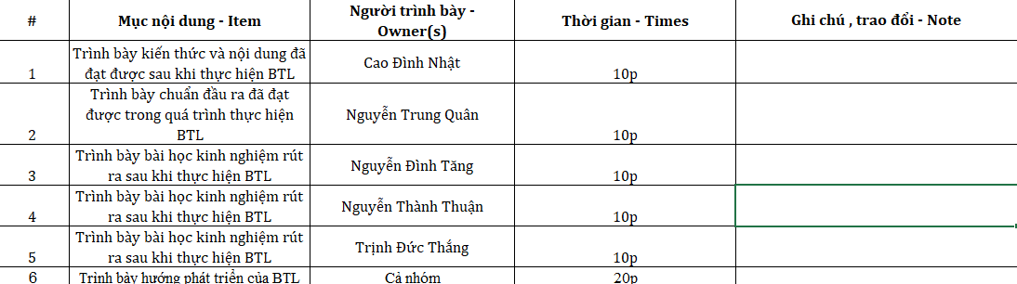
Quá Trình Thực Hiện
Tuần 4
22/04/2024 – 5/05/2024

Slide 15
Quá Trình Thực Hiện
Dự Kiến
13/05/2024 – 18/05/2024
Hoàn Thiện Chương Trình Đề Tài
Thực Hiện Kiểm Thử Chương Trình
Hoàn Thành Báo Cáo

Slide 16
03
CHƯƠNG TRÌNH DEMO
12 / 21

Slide 17
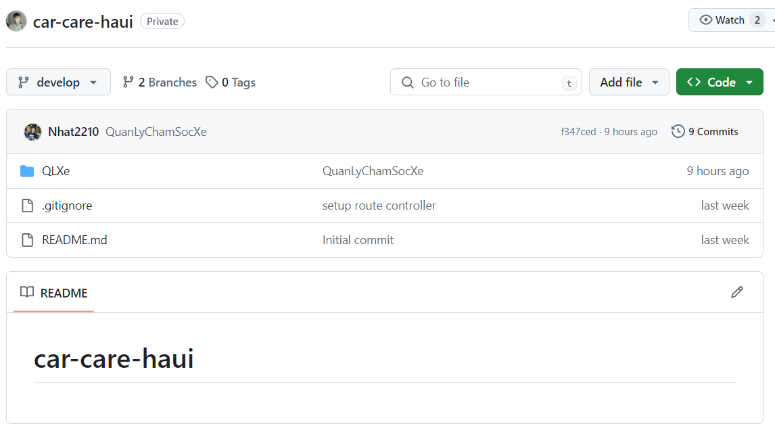
Quản lý chương trình
Github
Link: https://github.com/fromtang/car-care-haui

Slide 18
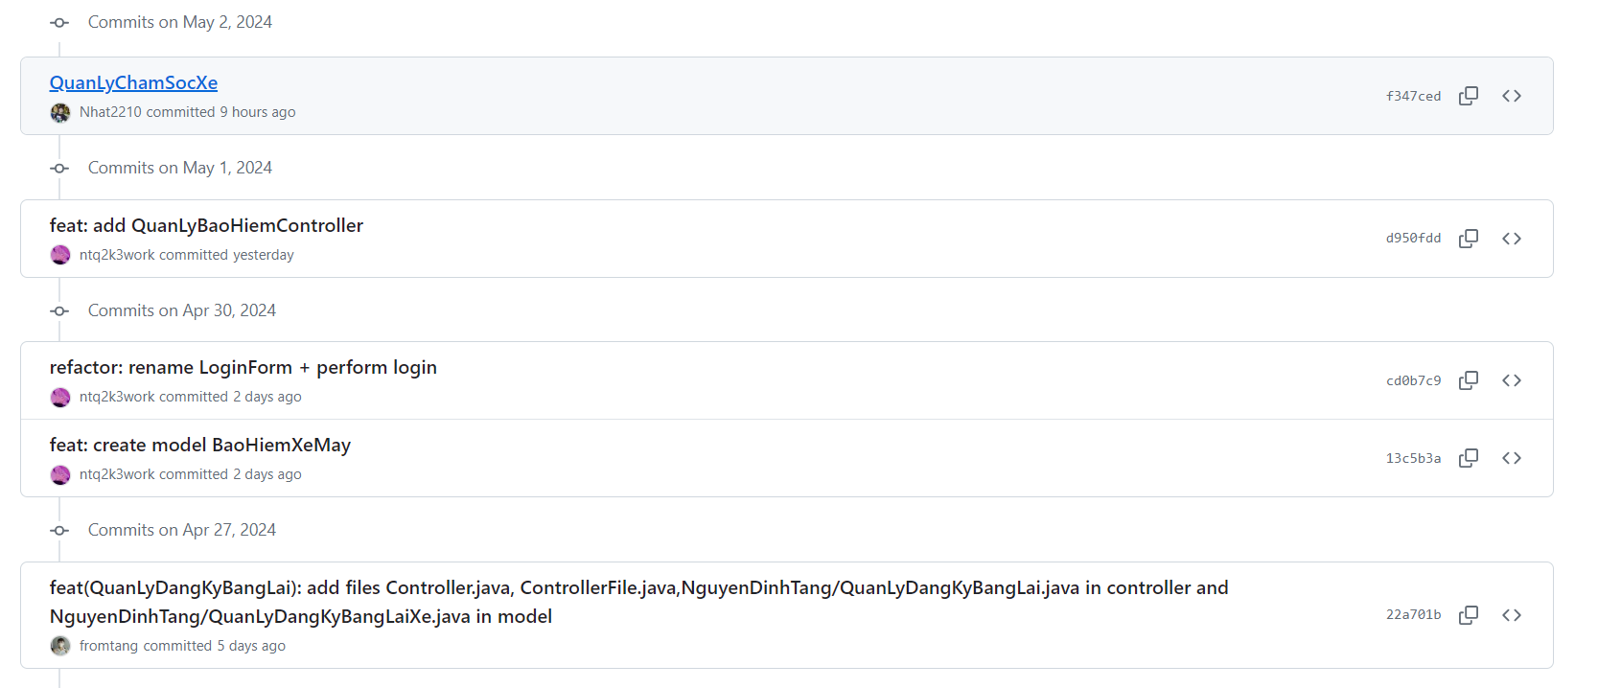
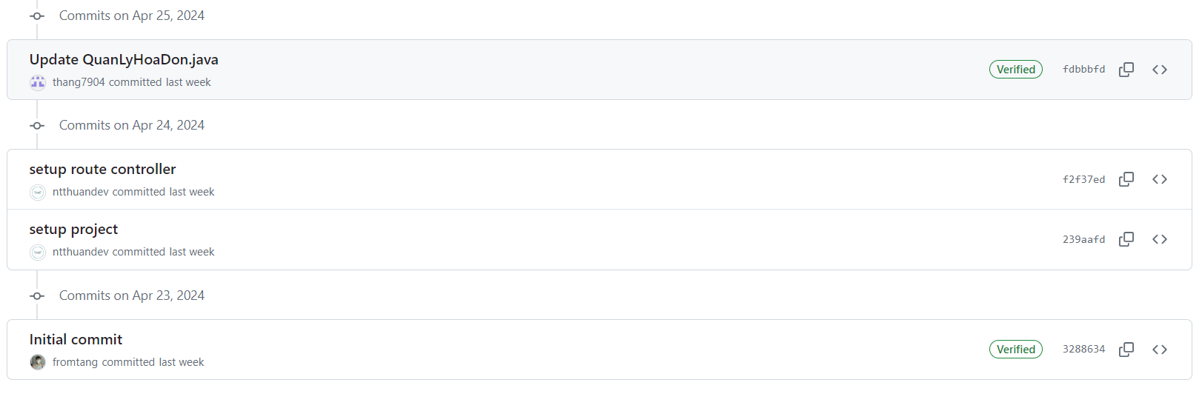
Quản lý chương trình
Lịch sử làm việc
Link: https://github.com/fromtang/car-care-haui

Slide 19


